Slide 1
Posilování administrativní kapacity obcí na bázi meziobecní spolupráce
Projekt CSS
Středočeský kraj, Liberecký kraj, Ústecký kraj
Expert: Ing. Bronislava Bolcková

Slide 2
DSO/CSS
Středočeský kraj: DSO Příbramsko
DSO CHOPOS
DSO Sedlčansko
DSO Voticko
DSO Hořovicko
DSO Ladův kraj
DSO Čáslavsko
DSO Dobříšsko a Novoknínsko
Ústecký kraj: CSS Chomutovsko
Liberecký kraj: CSS Novoborsko

Slide 3
Přínosy pro území
Snížení administrativy pro obce
Finanční a časová úspora obcí
Řízení/koordinace společných projektů
Jednotné vystupování a účinnější prosazování zájmů obcí navenek při jednání s institucemi
Nárůst informovanosti starostů i veřejnosti
Systematický rozvoj území
Zlepšení komunikace mezi obcemi
Meziobecní spolupráce v době koronavirové nákazy

Slide 4
Projekty jednotlivých CSS
CSS CHOPOS
22 členských obcí
Koordinátor sociální práce
Třídění a svoz odpadu prostřednictvím vlastní dopravní firmy
CSS ORP Příbram
26 členských obcí
Propagace regionu v Ústeckém kraji ve spolupráci s CSS Chomutovsko
Propagace regionu ve spolupráci s mikroregionem Mikulovsko
Propagace regionu ve spolupráci s DSO Jilemnicko

Slide 5
Projekty jednotlivých CSS
CSS Sedlčansko
24 členských obcí
Dopravní obslužnost - zajištění jednotné smlouvy s autobusovým dopravcem.
Cyklostezka Sedlčany-Prčice, Krčínova cyklostezka
Projekt strategické dokumenty - tvorba 36 strategických dokumentů a pasportů pro členské obce.
CSS Voticko
15 členských obcí
Koordinátor sociálních služeb
Dopravní obslužnost regionu
Cyklostezka Voticko - využití drážního tělesa

Slide 6
Projekty jednotlivých CSS
CSS Hořovicko
29 členských obcí
Nízkoprahové centrum pro osoby bez přístřeší
CSS Ladův kraj
24 členských obcí
Projekty Kolem Božkovského jezírka a Krásné vyhlídky
Realizace pravidelných pochodů
CSS Dobříšsko a Novoknínsko
25 členských obcí
Programy rozvoje obcí

Slide 7
Projekty jednotlivých CSS
CSS Čáslavsko
28 členských obcí
Odkanalizování decentral.systémem domácích čistíren odpadních vod, čističky jsou monitorovány a provozovány obcí
Vodovod pro 6 členských obcí
Projekt Protidrogový vlak – organizování protidrogové prevence pro žáky 8. a 9. tříd z celého Čáslavska
Projekt Bitva 1618 – rekonstrukce bitvy 400leté výročí za účasti vojsk V4
Senior Taxi

Slide 8
Projekty jednotlivých CSS
CSS Novoborsko
19 členských obcí
Společné financování, vytvoření struktury a koordinace sociálních služeb
Založení destinace Lužické a Žitavské hory v rámci struktury destinací Libereckého kraje
CSS Chomutovsko
25 členských obcí, jediné CSS v Ústeckém kraji
Mobilní aplikace a infotabule I a II – propagace regionu a podpora cestovního ruchu
Poradenství a zajištění služeb praktického lékaře v obcích, služby pošta Partner atp.
Projekt „Chomutovsko komunikuje přívětivě a moderně“ - elektronická úřední deska pro 6 obcí svazku
Kompostéry

Slide 9
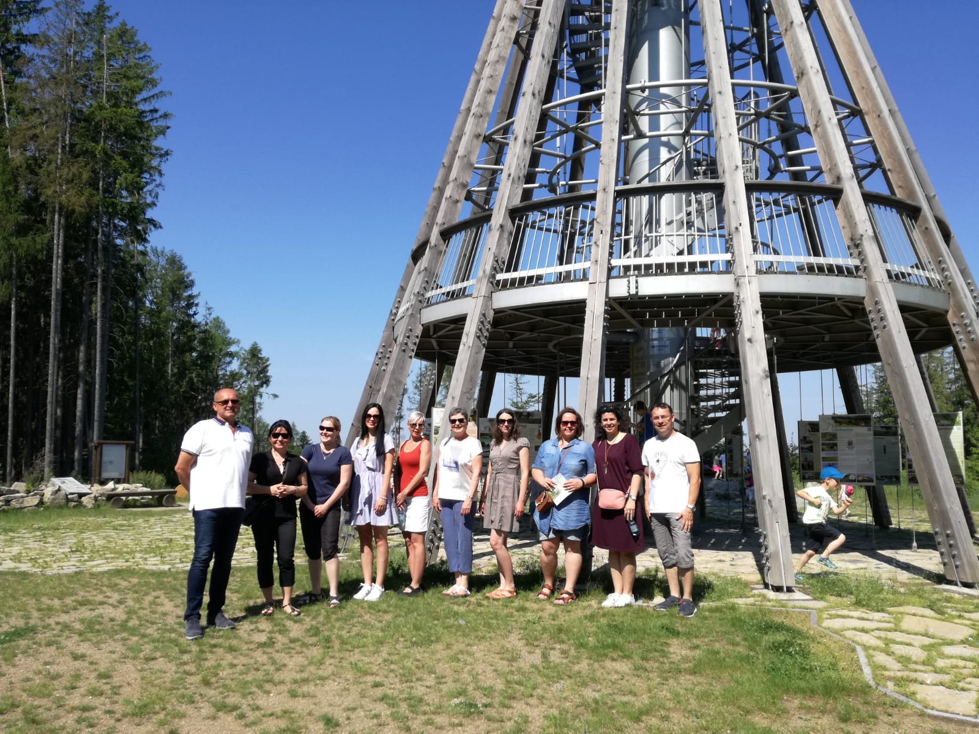
Společné týmové
CSS setkání
Rozhledna Špulka

Slide 10
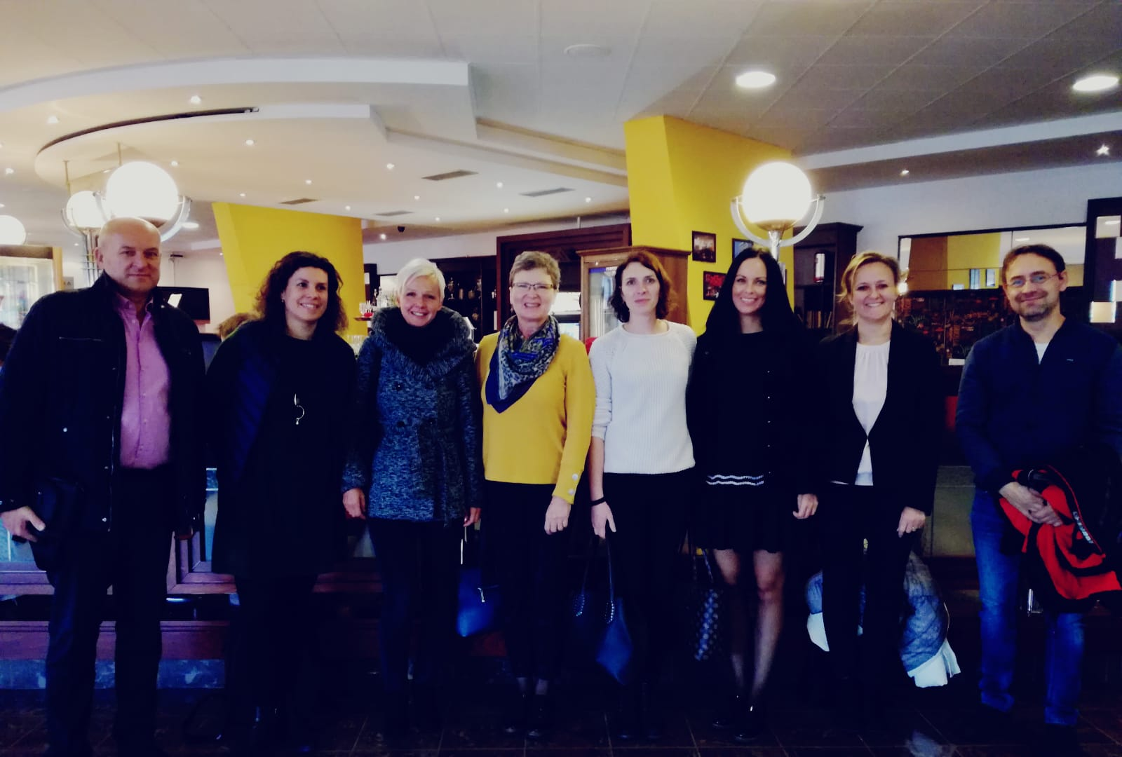
Hradec Králové

Slide 11
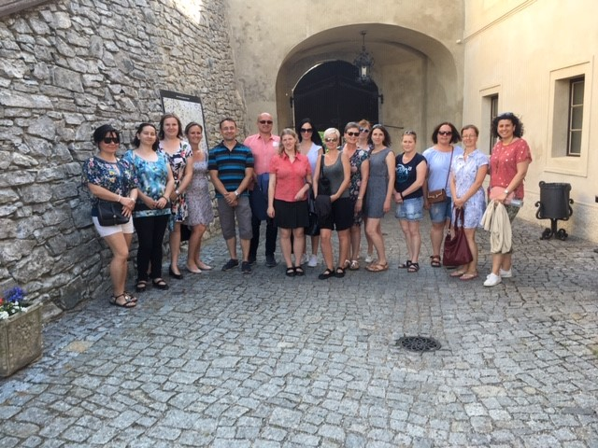
Nádvoří Český Šternberk

Slide 12
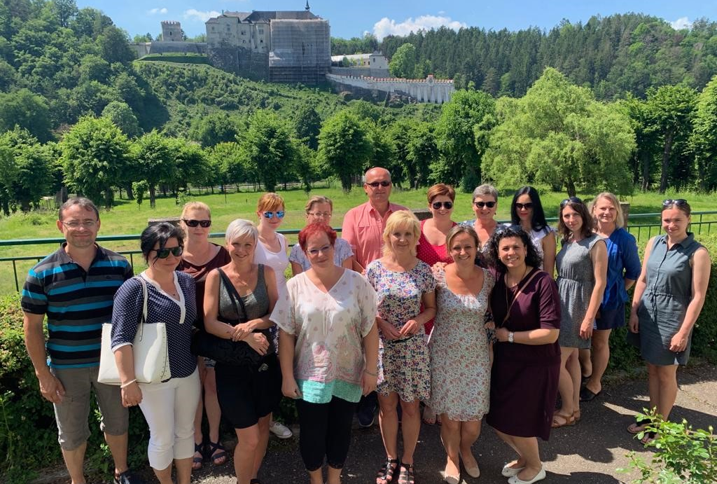
Český Šternberk

Slide 13
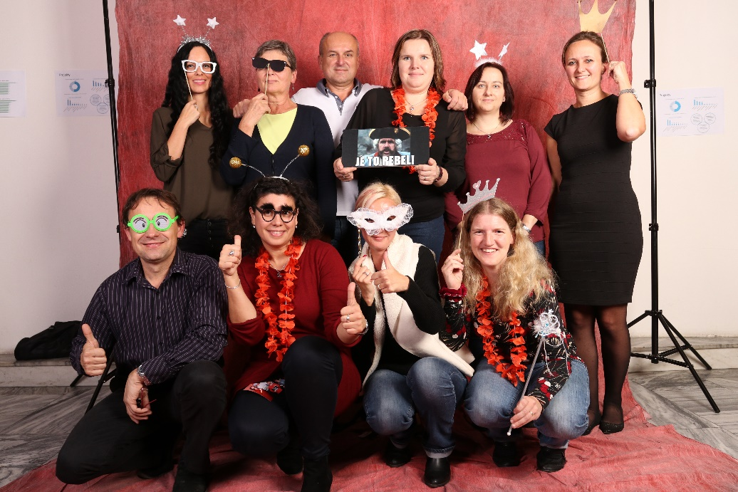
Děkuji všem CSS kolegům ☺

Slide 14
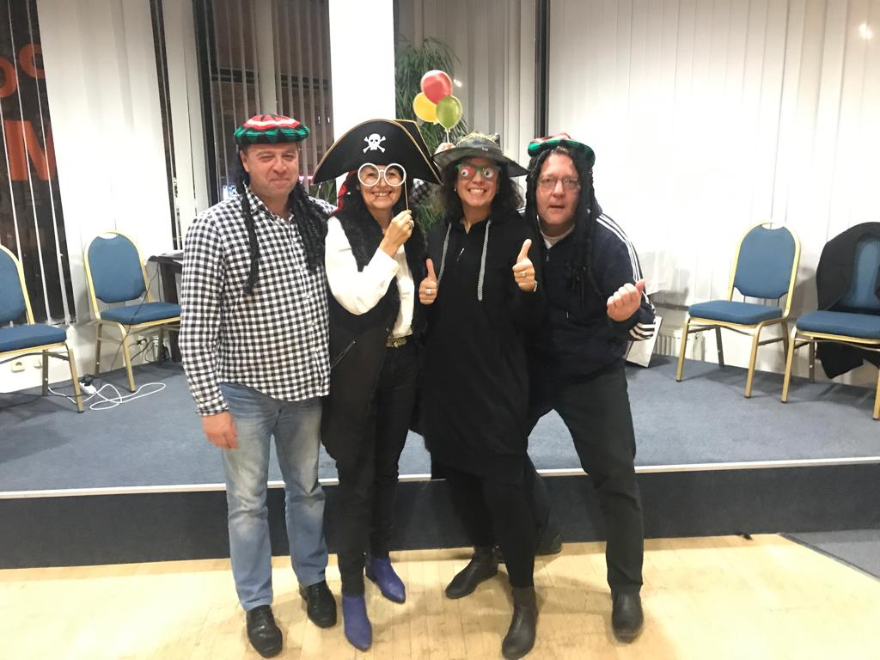
…a děkuji i kolegům Expertům ☺

Slide 15
Ing. Bronislava bolckovÁ expert pro komunikaci s DSO Svaz měst a obcí ČR 5. května 1640/65 budova Kongresového centra Praha 140 00 Praha 4 E-mail: bolckova @ email.cz

